Slide 1
Cas OOP ProjeKT “Quiz” Jonas Tscharner ramon schöni alex süess-winter 16.05.25

Slide 2
Idee💡 = Quiz❓
MVP: Web-app basiertes Quiz, “statische” Fragen, Benutzernamen und Score in DB mit Rangliste. Localhost.
Erweiterung 1: Dynamisches Quiz mit KI API abfragen. Webhosting.
Erweiterung 2: User Login. User können selbst ein Quiz zu erstellen.
Erweiterung 3: Live Quiz gegen andere (ähnl. Kahoot)

Slide 3
Tech stack
Komponente | Technologie
Frontend (Web) | JavaScript/React, Blazor (C#) oder Angular
Primärer Backend | Java Spring Boot
Sekundärer Backend | C# ASP.NET Core
Kommunikation | REST
Hosting | Docker, Docker-Compose

Slide 4
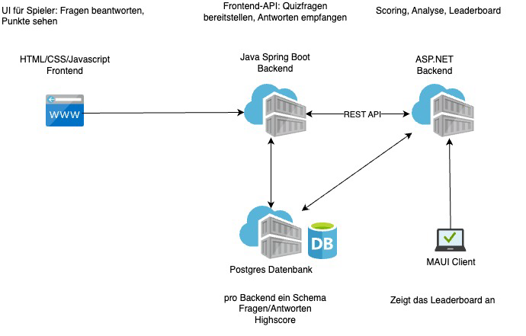
konzept

Slide 5
Vielen dank

